Slide 1
Электронный сборник творческих работ участников Конкурса

Slide 2
Подвиг нашего народа в годы тяжелых испытаний – это не просто страница истории, это фундамент нашей идентичности. Героизм и отвага предков, защитивших Родину, – это пример самоотверженности, любви к своей земле и готовности пожертвовать собой ради будущего. Забывая прошлое, мы рискуем потерять настоящее и лишить себя будущего.
Воспитывая в подрастающем поколении уважение к подвигу предков, мы не только сохраняем память о прошлом, но и формируем у них чувство патриотизма, гражданской ответственности и готовности защищать свою Родину. Мы учим их ценить мир, свободу и справедливость, и строить будущее, достойное памяти героев.

Slide 3
Патриотическая проза
Эссе «Мой прадед, пропавший без вести под Ленинградом: история непобеждённой памяти»
Великая Отечественная война - это не только даты сражений и громкие победы. Это миллионы личных трагедий, разбитых судеб и имён, которые, казалось, навсегда стёрла безжалостная машина войны. Среди таких имён - мой прадед, Тимофей Андреевич Кузнецов, пропавший без вести осенью в 1941 году под Ленинградом. Его история - это боль, которая живёт в нашей семье уже больше восьмидесяти лет, и одновременно - гордость за человека, отстоявшего Родину ценой своей жизни.
Прадед родился 16 января в 1911 году в селе Красный Городок. До ухода на войну работал в Красногородецком лесничестве и растил своих детей, мечтал о светлом будущем. Но 22 июня 1941 года всё изменилось. Уже в июле прадеда мобилизовали на фронт.
Его последнее письмо пришло в октябре 1941 года. Моя прабабушка, Кузнецова Прасковья Федоровна, всегда читала его письма с дрожащим голосом, потому что в них он всегда прощался.

Slide 4
Патриотическая проза
Станция Стрельна, Ленинградская область 19.08.1941. Письмо от Кузнецова Тимофея Андреевича:
«Письмо от вашего мужа Тимофея. Добрый день, многоуважаемая супруга Паша и любимые мои детки – Коля, Ваня, Натуся, Шура! Посылаю я вам свой горячий поцелуй. Пришла пора расстаться с вами и вряд ли увидимся теперь, уважаемая супруга и любимые мои детки». Эти слова стали единственной ниточкой, связывающей семью с прадедом. И как сказал Тимофей Андреевич, они больше не увиделись. В итоге, моей семье пришло извещение от военкомата: «Пропал без вести в боях под Ленинградом».
Долгие годы семья пыталась узнать его судьбу. Бабушка писала запросы в архивы, искала однополчан. Но война надёжно спрятала следы. Лишь в 2010-х годах, благодаря открытым базам данных Минобороны, удалось выяснить: прадед числился в списках красноармейцев. Он пропал без вести под Ленинградом. Десятки тысяч солдат погибли или пропали без вести в тех «котлах». Среди них, вероятно, был и мой прадед.

Slide 5
Патриотическая проза
Его судьба - одна из множества подобных. По официальным данным, за годы войны без вести пропали около 4,5 миллионов советских солдат. За каждым из этих имён - оборванная история, невысказанные слова, дети, которые так и не дождались отцов. Но для нашей семьи прадед не стал «безымянным героем». Мы помним его улыбку на довоенных фотографиях, его письма, его столярные инструменты, которые он берёг как реликвию. Бабушка до конца жизни верила, что он выжил и вернётся. А я, разбирая старые документы, ловлю себя на мысли: как много он не успел, как страшно уходить, зная, что твои дети остались в осаждённом голодном городе...
Сегодня, когда говорят о цене Победы, я вспоминаю прадеда. Он не получил наград, не дошёл до Берлина, не обнял родных. Но его жертва - часть той великой силы, что сломала хребет фашизму. Под Ленинградом, в промёрзших траншеях и непроходимых болотах, такие же простые рабочие, учителя, крестьяне стояли насмерть. Они не думали о славе - они спасали страну.

Slide 6
Патриотическая проза
Я горжусь, что в моих жилах течёт кровь этого мужественного человека. Пусть его имя не высечено на обелиске, оно навсегда вписано в историю нашей семьи. Меня назвали в честь прадеда Тимофея. И каждый год 9 Мая, когда мы собираемся со своей семьей и вспоминаем своих родных, я шепчу: «Спасибо, прадед. Мы помним!».
Война закончилась, но память о ней не должна умолкать. Истории пропавших без вести - это напоминание о том, как хрупок мир, и как важно беречь правду о тех, кто отдал за него свои жизни. Мой прадед - один из них. Герой, растворившийся в вечности, но оставшийся в сердце.
Автор: Кузнецов Тимофей Дмитриевич,
с. Красный Городок

Slide 7
Патриотическая поэзия
Вдруг, фальцетом высокой октавы –
Не закончилась, оборвалась.
С вещмешком и гармошкой подмышкой
На рассвете ушёл на войну –
Деревенский, безусый парнишка,
Не судьба, знать, вернуться ему.
В день Победы глухой Ветеран
Взял гармонь в ослабевшие руки.
Фронтовое, казалось, играл,
Но не слышал гармоники звуки.
Гармонист
Кнопки жёлтые жмёт гармонист,
Со слезой рвутся скорбные звуки.
Фальшь дрожит, как осиновый лист,
Не гармонь то фальшивит, а руки.
Он привёз ту гармошку с войны –
От комвзвода в наследство досталась,
Что погиб за свободу страны –
Недопетою песня осталась.
Песня та, что над Волгой звенела
В тихий, летний, предутренний час.
Сердце каждого Русского грела,
Не делила на Вас и на Нас.
Ей вторИли высокие травы,
По просторам свободно неслась.
Автор: Гришин Вячеслав Алексеевич,
с. Сергиевск

Slide 8
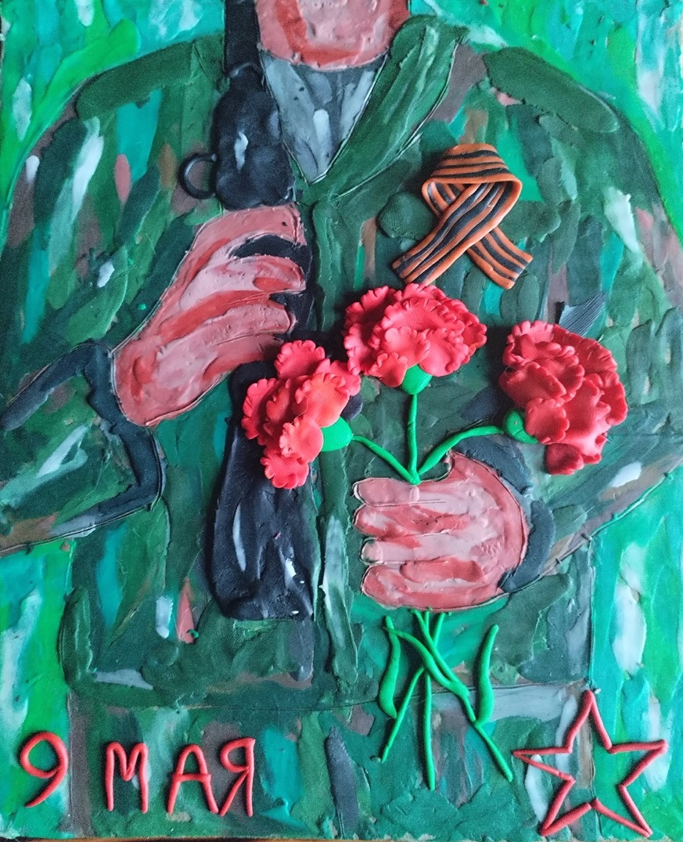
Патриотический рисунок
«Этот День Победы…»
Автор: Жаурова Ирина Александровна, с. Сергиевск

Slide 9
Патриотическая проза
Литературный рассказ «Война и любовь»
Будучи маленькой, мой дед часто рассказывал истории о войне, делился своими военными подвигами, рассказывал, как сражался за свою страну и защищал своих братьев по оружию, описывал свои переживания на фронте, свои победы и поражения, своих друзей и врагов.
И каждый раз, когда он рассказывал эти истории, в его глазах было что-то особенное, что я не могла понять. Но я знала, что для него война была не просто частью его прошлого, она оставила в нем глубокие шрамы, которые никогда не затянутся. И я всегда слушала его истории с уважением, понимая, что война никогда не должна повториться.
Одна история мне запомнилась больше всего. Мой дед, Ипатов Геннадий Александрович, родился 25 декабря 1925 года и когда его призвали в ряды Красной армии, ему едва ли исполнилось восемнадцать лет. Он был юным солдатом, отправленным на фронт Великой Отечественной войны.

Slide 10
Патриотическая проза
Он служил в 270 Демидовской дивизии в должности младшего командира, принимал активное участие в боевых наступательных действиях. Но, не смотря на все испытания, в его сердце жила надежда на встречу с любовью.
Однажды, во время очередной бомбежки, Геннадий увидел молодую девушку, помогавшую раненым солдатам. Ее имя было Полина, и в ее глазах он увидел ту самую надежду и силу, которая помогала ему не утратить веру в светлое будущее. Он решил подойти к ней и поблагодарить за ее труд и сострадание.
Так началось их знакомство.
С каждой встречей младший командир Геннадий и медсестра Полина становились все ближе. Они проводили вместе моменты отдыха от войны, разговаривали о своих мечтах и надеждах. Их чувства доверия и уважения друг к другу постепенно переросли в настоящую любовь. Но счастье длилось не долго.

Slide 11
Патриотическая проза
Во время очередного боя дед получил ранение в голову и в тяжелом состоянии был доставлен в госпиталь. Его ранение было серьезным, и долгое время он был без сознания. Медсестры и врачи тщетно пытались вернуть его к жизни. В это время Полина попросилась, чтобы её перевели в госпиталь, и она стала ухаживать за моим дедом. Несколько недель он не приходил в себя, а когда, наконец, открыл глаза, его первым взглядом была его любимая медсестра по имени Полина. Она стояла у его кровати, пристально смотря на него с беспокойством и заботой в глазах. Её добрый голос и заботливые прикосновения дарили ему чувство безопасности и тепла.
Она стала его опорой и надеждой на выздоровление. Когда он был готов к выписке из госпиталя, он решил попросить Полину выйти за него замуж. Нарвал цветы из клумбы, которая находилась возле госпиталя и, сделав кольцо из проволоки, попросил её руки.
Свадьбу устроили прямо на передовой, где собрались сослуживцы и друзья.
В этот день звучала музыка, и воины отдыхали от войны, празднуя любовь и жизнь.

Slide 12
Патриотическая проза
Дед Геннадий и бабушка Полина прожили долгую и счастливую жизнь вместе, переживая множество радостей и печалей. Их встреча на войне стала началом их семьи, которая пережила много испытаний и всегда оставалась вместе во имя любви.
Для нас они не только пример счастливой семьи, но символ крепкой любви.
Автор: Алпеева Алла Александровна,
п. Светлодольск

Slide 13
Патриотическая поэзия
Но он верит всегда, что за правду идёт,
И, что будет Победа за нами.
Что живым возвратиться, тропою домой
Будет жизнь продолжаться с родными.
Вот за это тебе, Большой человек,
До Земли поклоняюсь! Спасибо!
Вы героем для нас остаетесь на век,
Вам спасибо за мирное небо!!!
Нашим героям
За Россию пошёл воевать человек.
Он защитник страны, государства.
Никого не спросил, для себя
сам решил,
Защищать родной дом от нацизма.
И в строю, и в бою выполняя приказ,
Он с достоинством, не для награды
Шёл в атаку, штурмуя в первых рядах,
Для свободы пройдя все преграды.
Не простые дороги в боях на пути
К светлой жизни, к Победе, к салюту!
Были слезы, потери друзей как пройти?...
Было больно всегда в ту минуту.
Автор: Белов Сергей Александрович,
с. Чёрновка

Slide 14
Патриотическая проза
Эссе «У войны не женское лицо»
«Бабуля… Любимая бабуля Пана. Героиня, женщина, познавшая все ужасы войны и на всю жизнь оставшаяся для многих примером мужества и храбрости»
Эта история о том, как не потерять надежду даже в самые трудные времена. Кузнецова Прасковья Федоровна родилась в многодетной крестьянской семье. Как было принято в таких семьях, трудиться начала с малых лет. По словам самой бабушки Паны: «Не принято было в те времена бездельничать. Для всех находилась посильная работа!» В 17 лет она вышла замуж за парня с соседней улицы. Обвенчались в храме Николая Чудотворца, но вскоре церковь закрыли и пытались стереть с лица земли. «Помню, обвязали здание храма стальными тросами и стали стаскивать с фундамента. Народ с ужасом следил за происходящим. Четыре трактора одновременно потянули тросы, но они лопнули, а церковь вздрогнула и словно застонала. Люди заволновались и заплакали. Видно, больше не было тросов, и здание оставили в покое», - поделилась воспоминаниями бабушка Пана.

Slide 15
Патриотическая проза
Несмотря на почтенный возраст, она обладала прекрасной памятью. До мельчайших подробностей помнила годы Великой Отечественной войны.
До войны у Прасковьи Федоровны и её мужа Тимофея Андреевича родились четверо ребятишек, жили супруги с детьми скромно, вместе с родителями Прасковьи Федоровны. Думали обзаводиться собственным жильем, но тут пришла большая беда… Мужа забрали на фронт. Прасковье Федоровне было очень тяжело отпускать его и младшего брата Александра. Он оставил жену с тремя сыновьями и дочкой. Старшему сыну было 10 лет, а младшему – всего 7 месяцев. Воевать Тимофею Андреевичу довелось недолго: он пропал без вести под Ленинградом в октябре 1941 года. Прасковья Федоровна получила от него всего три письма, в каждом из которых он прощается со всей семьей.
Станция Стрельна, Ленинградская область 19.08.1941. Письмо от Кузнецова Тимофея Андреевича

Slide 16
Патриотическая проза
«Письмо от вашего мужа Тимофея. Добрый день, многоуважаемая супруга Паша и любимые мои детки – Коля, Ваня, Натуся, Шура! Посылаю я вам свой горячий поцелуй. Пришла пора расстаться с вами и вряд ли увидимся теперь, уважаемая супруга и любимые мои детки» И, как сказал Тимофей Андреевич, они больше не увиделись.
Это было первое потрясение в ее жизни. Прасковья Федоровна долго не могла поверить, что потеряла своего мужа. Ждала, ждала, что он вернётся к ней и их детям. Вторым потрясением в её жизни – потеря родного брата Александра. «Сашка погиб, защищая город Сталинград. Ему было всего 23 года, молодой парнишка, у которого вся жизнь впереди, но война забрала его у меня», - поделилась своими переживаниями старейшина села.
Тяжело было перенести такое горе, но рядом были дети, которых надо было кормить и ставить на ноги. Было горько вспоминать те страшные времена, но они ушли, дети выросли, внуки уже закончили институты, появились правнуки. Все они очень любят и уважают свою бабулю, ведь нянчиться ей довелось с каждым, и каждому Прасковья Федоровна отдала частицу своего доброго сердца.

Slide 17
Патриотическая проза
Бережно сохранила письма своего мужа Тимофея Андреевича, фотографии брата Александра Федоровича и юбилейные медали. «Главное в жизни – не злиться, не завидовать, любить людей, и проживете долго», - раскрыла секрет долголетия Прасковья Федоровна.
С годами мы все больше и больше постигаем бессмертный подвиг женщины на войне, её величайшую жертву, принесенную на алтарь Победы. Низкий поклон женщинам, державшим на своих хрупких плечах тыл, сохранившим детишек и вставшим на защиту страны вместе с мужчинами. Прасковья Федоровна послужила для многих примером мужества, храбрости и верности. Она не потеряла надежду даже в самые трудные времена.
Автор: Кузнецова Валерия Дмитриевна,
с. Красный Городок

Slide 18
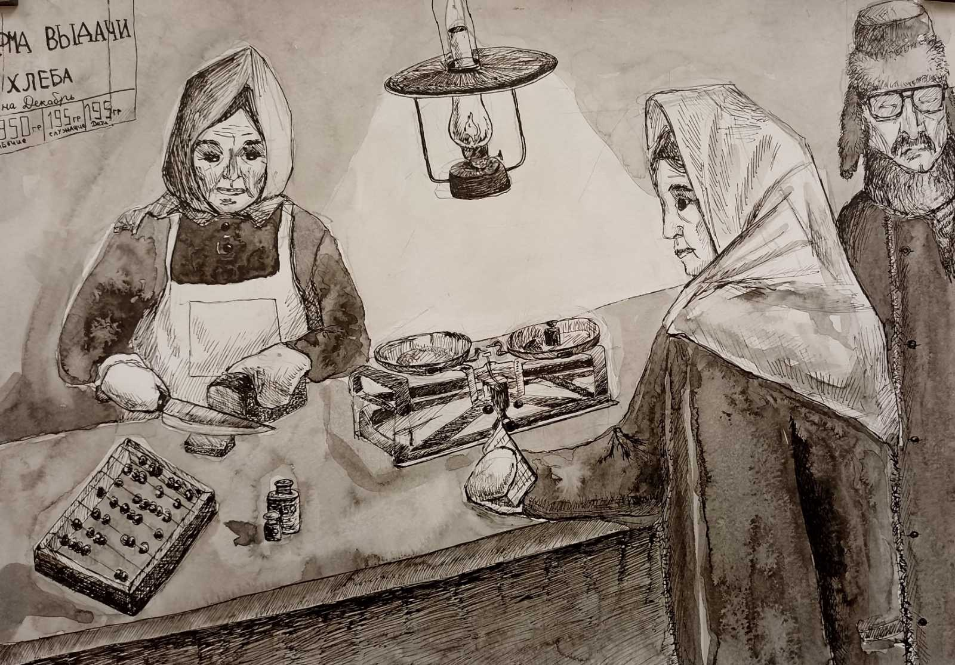
Патриотический рисунок
«Выдача хлеба»
Автор: Руднева Милана Андреевна, пгт. Суходол

Slide 19
Патриотическая проза
Очерк «Военные будни медсестры Агриппины Солодовой»
История государства Российского знает немало войн, и всегда они несли смерть, горе, несчастья и страдания. Великая Отечественная война 1941-1945 годов не обошла стороной ни одну семью, оставив след в судьбе каждого человека. Путь моей семьи — это часть общей истории Великой Отечественной войны, которую нельзя забывать.
22 июня 1941 года изменило жизнь населения всей страны, началась всеобщая мобилизация, ввели военное положение. В полной мере это относилось и к нашей семье Солодовых – Казаковых: из одиннадцати детей пятеро отправились на фронт защищать Родину, будущее своих детей и внуков. У каждого по разному сложилась судьба, но мне особенно хочется рассказать о своей прабабушке Солодовой Агриппине Павловне.

Slide 20
Патриотическая проза
В самые первые дни войны Агриппина Павловна была призвана на службу и направлена в 513 полк эвакогоспиталя Волховского фронта (4 армия), где она совершила настоящий подвиг, работая медсестрой в условиях жестокой войны . Располагался хирургический военно-полевой госпиталь в лесу между деревнями Дусьево и Бабаново Кировского района Ленобласти примерно в километре южнее нынешнего Мурманского шоссе. Здесь спасали и эвакуированных ленинградцев, и раненых бойцов всех родов войск, сражавшихся за освобождение города Ленинграда от фашистских захватчиков.
Работали в эвакогоспитале все, как один, от врача и до нянечки, не считаясь со временем, но основная тяжесть работы легла на плечи медицинских сестёр. В напряженной обстановке, под взрывы бомб, которые скидывали немецкие бомбардировщики, эти хрупкие, молодые, красивые девушки занимались выгрузкой тяжело раненных бойцов. Без отдыха обрабатывали и лечили раненных, ассистировали врачам во время операций, находясь постоянно в крови, с натертыми ногами, в помещениях с ужасным запахом от

Slide 21
Патриотическая проза
раненных и больных, среди криков и бесконечных смертей… Их самоотверженность, бесстрашие, сострадание и работу невозможно переоценить.
Моя прабабушка пережившая войну, неохотно делилась тем, что ей пришлось увидеть: как в пробоины во льду Ладожского озера уходили под воду люди, их глаза, полные ужаса, уста, молящие о помощи, предсмертные муки от смертельных ранений молодых солдат, совсем недавно полных жизни и отваги командиров.... Её воспоминания остались глубоко внутри, словно запечатанные в сердце шрамы, которые она предпочитала не тревожить, боясь вновь пережить те мучительные моменты.
За храбрость, беззаветный труд в тяжелейшее для Отчизны время, за любовь к Родине моя прабабушка Солодова Агриппина Павловна была удостоена орденом «Великой Отечественной войны» первой степени, нагрудным знаком «Фронтовик 1941-1945 годы» и медалью «Георгий Жуков». После демобилизации продолжила работать медсестрой в курорте «Сергиевские Минеральные воды», оставаясь верной своему призванию.

Slide 22
Патриотическая проза
Память о тех событиях помогает нам ценить мирное небо над головой и помнить, какой ценой была завоевана победа. Люди, подобные прабабушке Груне, как мы её ласково называли , внесли огромный вклад в нашу общую победу над врагом, спасли тысячи жизней и заслуживают вечной благодарности. Я горжусь тем, что принадлежу к такой семье, и мечтаю продолжить прабабушкину благородную профессию, требующую большой ответственности и самоотдачи – стать врачом и помогать людям.
Автор: Казакова Анастасия Сергеевна,
п. Серноводск

Slide 23
Патриотическая поэзия
Парад Победы
Любимый мой факт в истории
Величие нашей страны!
Березы, поля, акватории
И люди, что сердцем чисты.
Победа далась нам не сладкая,
Большие потери несли.
Дорога в Москву непокорная,
От монстра Отчизну спасли.
Пусть будет во веки спокойствие.
Границу солдат стережет,
Про третью аукают влекшие,
Но память наш дух бережет.
Поклон воинам прошлого дарим,
Спасибо за мир на земле!
Минуту молчания в дали,
Несут журавли на крыле!
Автор: Землянушинова Ксения Андреевна,
с. Сергиевск

Slide 24
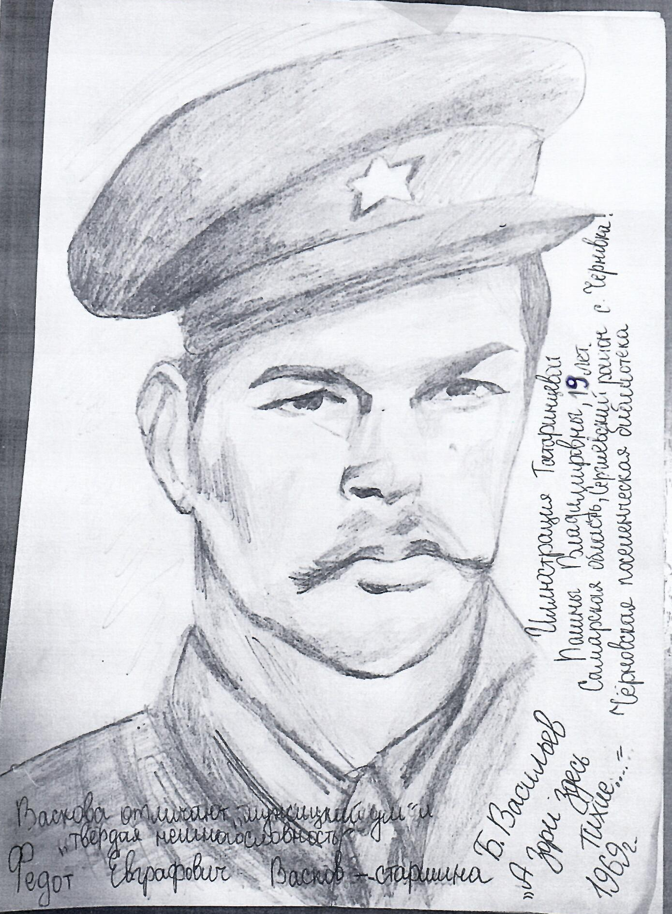
Патриотический рисунок
«Старшина Федот Евграфович Васков»
Автор: Татаринцева Полина Владимировна, с. Черновка

Slide 25
Патриотическая проза
Очерк «Помнить сердце велит»
«Кто перечеркивает память,
Тот на грядущем ставит крест»
А. Абрамов.
Давно уже отгремела та война, унесшая миллионы человеческих жизней, искалечившая миллионы людских судеб. Но, сколько бы, ни минуло лет, каждый год 9 мая отзывается болью в сердце каждого человека. До сих пор умирают солдаты, до сих пор в лесу стоят израненные деревья. Откройте любой семейный альбом. С этих фотографий на своих внуков и правнуков глядят их молодые прадеды, деды, чьи жизни оборвала война. Над этими фотографиями, солдатскими письмами время не властно. Наверное, нет такой семьи, где бы ни было воспоминаний об ушедших на фронт, где бы ни чтили свято память о тех, кто погиб.

Slide 26
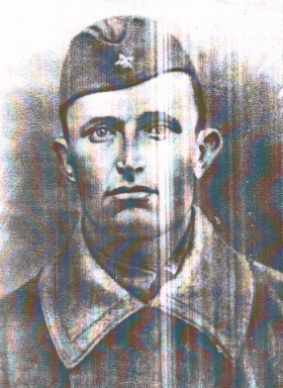
Патриотическая проза
«Когда он подвиг совершает,
То не заботится ничуть.
Узнает, кто иль не узнает
О нем самом когда-нибудь»
Сколько таких безвестных положили головы на полях сражений, защищая наше будущее. Они не говорили напыщенных фраз, они воевали, они были солдатами.
Я хочу рассказать о своем дедушке Борисове Иване Егоровиче 1907 года рождения. Начну свой рассказ с мирного времени, когда еще не слышны были раскаты той войны, еще не было на устах того страшного слова «война». Жизнь кипела повсюду. Мой дедушка родился в селе Славкино, расположенном на берегу реки Кондурча. Семья была большая – 6 детей, и он в семье старший. С 10 лет вместе с родителями работал на личном подворье.

Slide 27
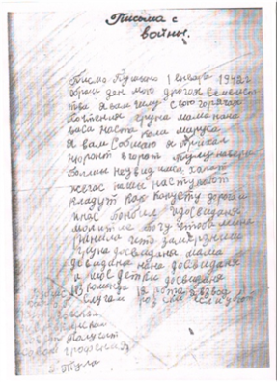
Патриотическая проза
Здесь же в родном селе полюбил девушку Аграфену. В 1927 году они поженились. Дедушка работал пчеловодом на колхозной пасеке, бабушка воспитывала детей, а их было четверо. Вот так бы и текла их жизнь по своему руслу, если бы не война.
«И вдруг как бомба слово разорвалось
Короткое и страшное «война».
Война перечеркнула судьбы многих людей, не миновала она и нашей семьи. В 1941 году дедушка уходит на фронт. На фронт из села ушли многие мужчины, а женщины с детьми заменили их в поле, на току, на ферме. Жили, надеясь на то, что война не будет долгой, вернутся домой их мужья, отцы, братья. Приходившие весточки с фронта читали всем селом. Все тогда было общее и радости, и горе. Всего одно письмо пришло моей бабушке.

Slide 28
Патриотическая проза
Перечитывая его сейчас, спустя столько лет, думаешь сколько же тепла, заботы вложены в эти несколько строчек. «Добрый день мое дорогое семейство…»
Поэтесса Юлия Друнина писала: «Кто говорит, что на войне не страшно, тот ничего не знает о войне». Страх перед неизвестностью, страх за жизнь самых близких ему людей – это читается между строк. «Нас бомбят, кладут, как капусту… Молите богу, чтобы ранило, не то замерзнем». Это письмо пришло из города Тулы в январе 1942 года. Уже в апреле этого же года получила бабушка известие, о том, что ее муж Борисов Иван Егорович пропал без вести.
Из своего детства я вспоминаю, как бабушка доставала из сундука уже пожелтевшие фотографии, усаживала меня рядом с собой и мы долго сидели молча. Иногда она плакала.

Slide 29
Патриотическая проза
Повзрослели мои дети, но когда мы идем в День победы к Обелиску, они знают, что в списке погибших воинов есть фамилия их прадедушки Борисова Ивана Егоровича.
«Пусть всех имен не назову,
Нет кровнее родни.
Не потому ли я живу,
Что умерли они?»
С.Щипачев
Автор: Бычкова Светлана Николаевна,
п. Кутузовский

Slide 30
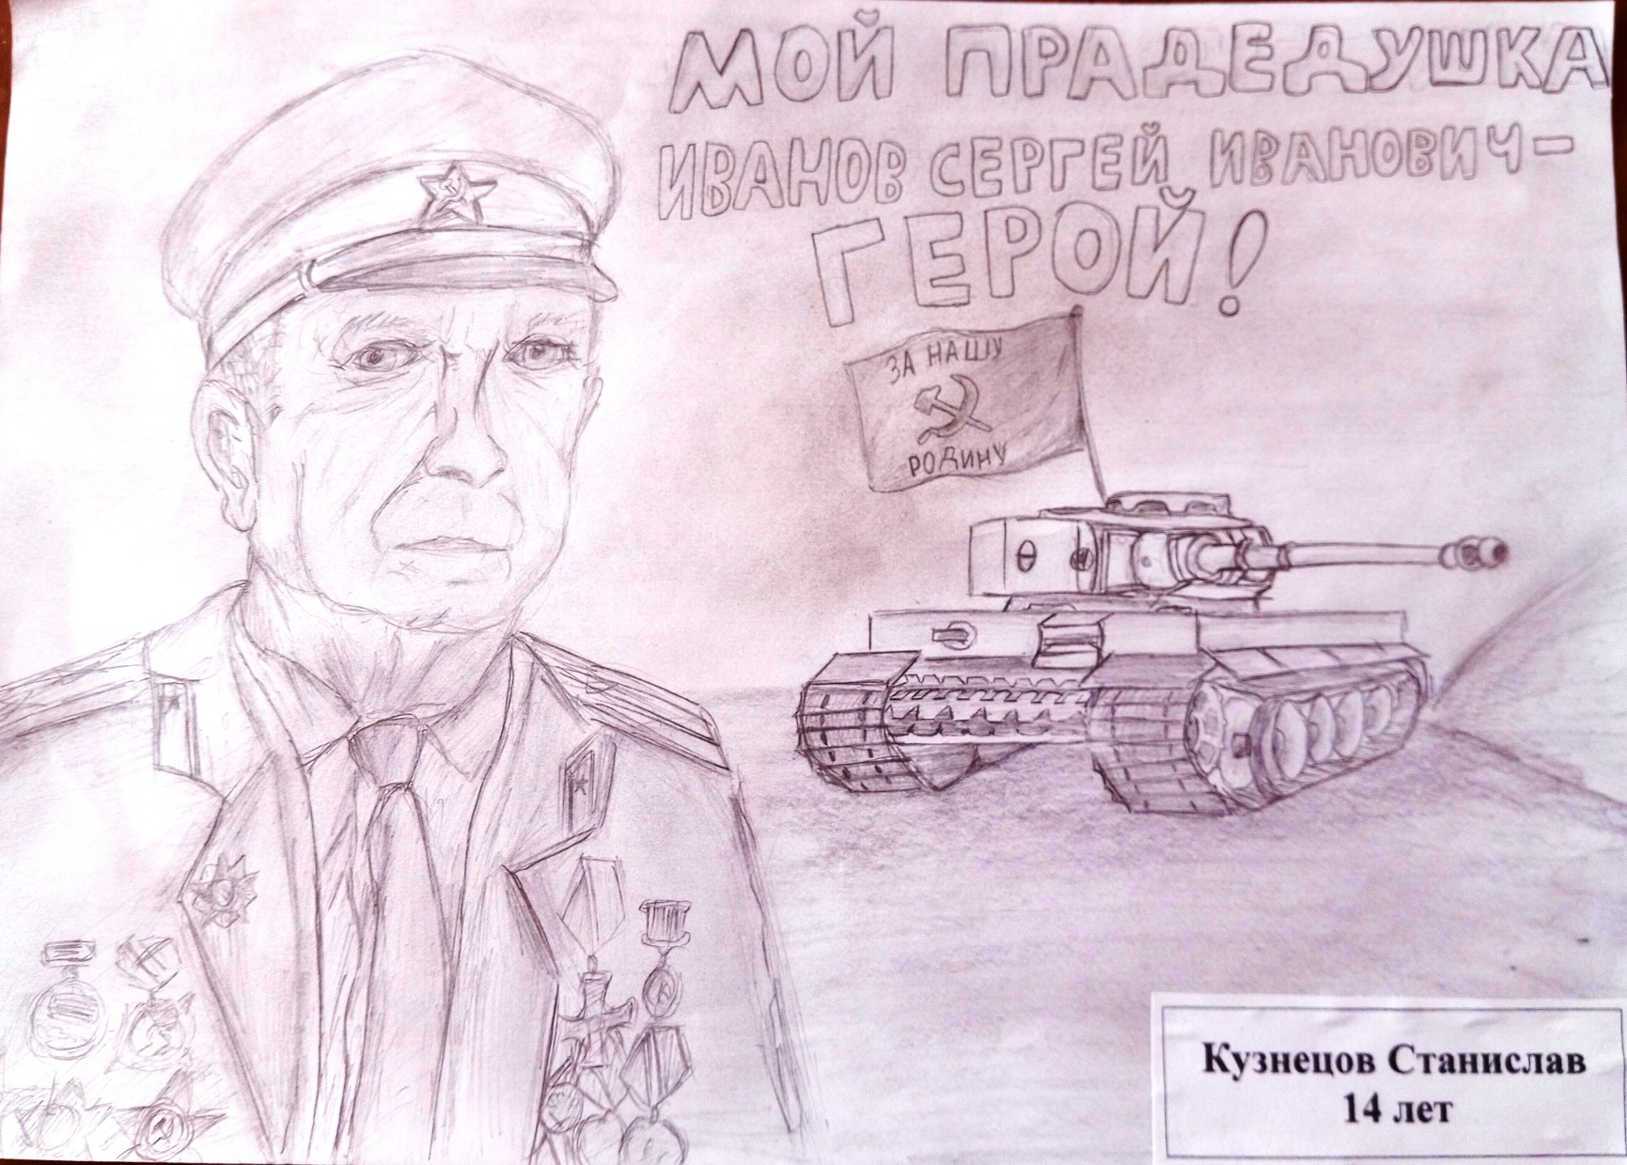
Патриотический рисунок
«Мой прадедушка Иванов Сергей Иванович – герой!»
Автор: Кузнецов Станислав Эдуардович, с. Боровка

Slide 31
Патриотическая поэзия
И выпил с солдатами чашу крови до дна!
Но, так же мы помним о тех, кто в тылу трудился.
В нашей семье прадед Иван,
Трудился в жару и в холод,
Испытывая боль и голод, тревогу
За жизнь, за солдат, за Отчизну свою!
Помогал Родине победить в страшном бою!
Наша Русь непобедима, в ней солдаты все едины!
И неважно мертвый или живой вернулся.
Их кровью пропиталась родная земля.
Ох, как не любили вспоминать в семье старики,
Свои рассказы о войне, лишь слезы по их щекам текли.
А в глазах был виден страх той войны.
И нам лишь твердили: «Живите внуки без войны!»
Война в судьбе моей семьи
Война – это слезы и страх.
Это горе, страданье и голод!
Война затронула судьбы многих семей.
И наша семья не исключенье.
Прадедам своим говорю, я «Спасибо»,
За спасенье, спокойствие и мирное небо!
Прадед Сергей побывал в плену у фашистов,
Пережил этот страх, не сломился.
Из плена освободился и снова ушел на защиту страны!
Солдаты, в окопах лежали неподвижны,
Тела их в родную землю на веки зарыты,
Трава проросла, и мы не узнаем их имена.
А дома их ждали, а в ответ похоронка,
Без пуль разрывала матерям их сердца!
Прадед Сергей домой, живым, вернулся.
Его не сломили ни плен, ни война!
И сын его Петр, тоже герой,
Прошел через военные муки.
Автор: Иванова Анна Сергеевна,
п. Суходол

Slide 32
Патриотическая проза
Очерк «Медсестра по зову сердца»
«Чтоб свеча не погасла, мы помним о вас,
Чтобы были потомки достойными вас!»
Моя мама Рогачева-Абламонова Лидия Арсентьевна окончила курсы медицинских сестер в г. Златоусте. После окончания курсов в 15лет она стала работать в эвакогоспитале в с. Челно-Вершины Самарской области. Когда госпиталь расформировали, то ее направили в г. Елецк. В 17лет мама уже воевала. Попала в самое пекло войны - Орловско-Курскую дугу.
В семнадцать мы ходили на свидание, танцы. А поколение мамы? Как им жилось в их 17лет.? О чем мечтали?
Глядя на фотографии тех лет, думаешь: какие же они были молодые и в тоже время взрослые. Им тоже хотелось надеть платья и туфли, повеселиться, но жизнь распорядилась по-другому. Солдатская форма вместо платья; сапоги вместо туфель; медали вместо брошек.

Slide 33
Патриотическая проза
Помню, мама рассказывала один эпизод из жизни на войне. Это произошло в селе Волчья Дольна в Польше. Немцы стояли на горе. Подошли к селу ночью. Остановились под горой. А на рассвете начался бой. Мама вынесла в ближайший лес 7 раненых бойцов, в том числе командира. Вот за этот бой она была награждена Медалью за боевые заслуги.
Что удивительно - в архиве Мемориала хранится от руки написанное представление о награждении.
После боя половину села заняли солдаты Красной армии, а половину - немцы. Село утопало в садах. А в садах много яблонь с красивыми и крупными яблоками. Так захотелось им с подругой поесть яблок. А везде - немецкие снайперы. Но девчонки забыли, что война беспощадна. Были молодые и бесстрашные, порой, глупые, как дети. Мама полезла на яблоню. Вдруг сучок подломился под маминой ногой, и она упала. Это ее и спасло от неминуемой гибели. Снайперская пуля просвистела возле уха.

Slide 34
Патриотическая проза
Порой времени не хватало на отдых. Отдыхали, где придется. Однажды это случилось в промежутке между боями. Мама отдыхала в машине. Часть медицинского персонала отдыхали возле костра на земле. Снаряд попал прямо в центр костра. Все, кто был у костра, погибли. Мама осталась жива.
Рассказывать о своих подвигах не любила. Только когда по телевизору показывали фильмы о войне, она плакала. Вспоминала своих подруг: тех, кто погиб от пули, тифа.
Мама в войну тоже переболела тифом. Молодой организм справился с этой болезнью. А вот врач с ее медсанчасти умерла от этой болезни. Мама часто о ней вспоминала с большой грустью. Не смотря на все тяготы войны, они также влюблялись. Но недолго длилось у многих это счастье. Закончила мама войну в составе 121 Рыльска – Киевской Краснознаменной орденов А. Суворова и Б.Хмельницкого стрелковой дивизии в Праге. На историческом Карловом мосту молодые и счастливые праздновали победу.

Slide 35
Патриотическая проза
После окончания войны маму направили в военный госпиталь в г. Ташкент. Там долечивались раненые бойцы Красной Армии. Лишь в 1949г. мама приехала в с. Зубовка Челно-Вершинского района, Куйбышевской области. Вышла замуж за нашего отца - Абламонова Алексея Гавриловича. Всю жизнь проработала в Зубовской участковой больнице медсестрой. Вырастили вместе с папой нас. Дали высшее образование. Брат и сестра пошли по стопам мамы, окончили Куйбышевский медицинский институт. Я после окончания Куйбышевского планового института всю жизнь проработала в селе экономистом, бухгалтером. Мама была медсестрой не только по должности, а по зову сердца.
Когда мы уже стали взрослыми мама ездила на встречи с однополчанами в Киев, Москву, Орел, Курск.
Когда мама умерла, то хоронить пришло все село. Люди в один голос говорили о маме, что она была «добрейшей души человек».

Slide 36
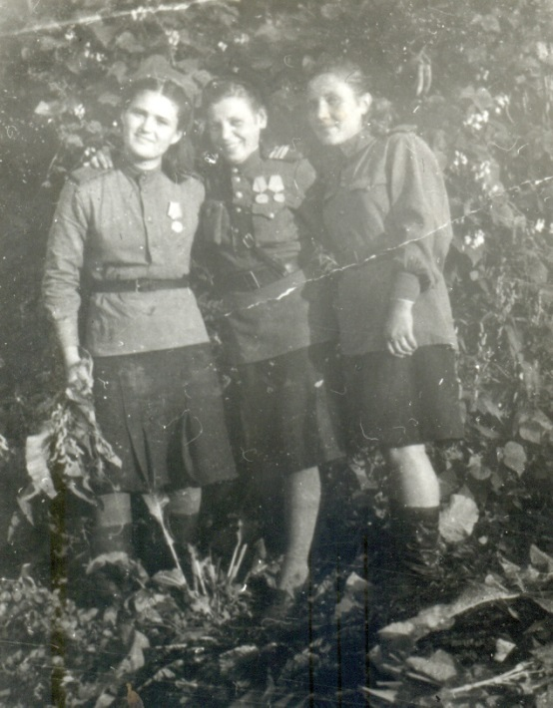
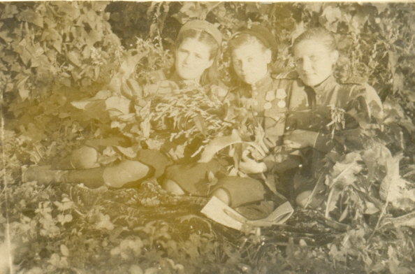
Патриотическая проза
«И нет профессий человечней! Это точно!
Но лишь когда от бога медсестра.
И сутки напролет: и днем, и даже ночью
В ее глазах не меркнет доброта…»
На фото медсестра Рогачева-Абламонова Л.А., первая справа

Slide 37
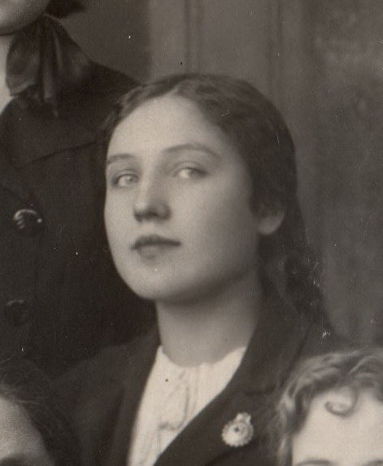
Патриотическая проза
Лидия Арсентьевна Рогачева-Абламонова

Slide 38
Патриотическая поэзия
О России
Обнимите меня синие туманы
Растопите лёд в моей душе
Загорится сердце жарким пламенем
И тогда услышат все!
Как люблю я, край мой Святорусский!
Отчий дом, Великих кобзарей!
Здесь родился Лермонтов!
Родился Пушкин!
Силою Земли моей!!!
Земля моя! Великое творенье!
Любишь ль ты меня, как я тебя.
В тебе ищу я силы, вдохновенье.
Чтобы вернуть любовь издалека!
Пока жива, пока дышу я
Буду славить Родину мою
Её леса, поля, озёра, реки голубые
И мой Народ – России гордую красу!
Автор: Фечина Лидия Александровна,
п. Суходол

Slide 39
Патриотическая проза
Очерк «Пример для гордости и подражания»
Нина… Так звали мою прабабушку, девочку с душой, опалённой войной. Во время войны ей не пришлось играть в куклы – она работала на тракторе. Она была настоящим героем своего времени, ковавшая победу в тылу. Ей едва исполнилось одиннадцать, когда её ладони сжали рычаги трактора «Нати» – машины, ставшей на время продолжением её воли и стойкости.
Бабушка росла в сельской местности, детство её, как и у многих в то время, было горьким на вкус. Большая семья, восемь голодных ртов, рано осиротевших после смерти отца. Мать тянула лямку одна, из последних сил стараясь прокормить детей. И когда грянула война, Нина, как старшая, не смогла остаться в стороне. Сердце, несмотря на юный возраст, горело желанием помочь Родине. Она не испугалась трудностей.

Slide 40
Патриотическая проза
Трактор – это не игрушка, а тяжелый труд, требующий ответственности и сноровки. Бабушка Нина училась быстро и старалась делать свою работу хорошо. Она помогала возделывать поля, перевозить грузы и выполнять другие задачи, необходимые для поддержания жизни в тылу и на фронте. Ее усердие и преданность делу были примером для многих.
Прабабушка не жаловалась на трудности. Голод, усталость, страх – все это уходило на второй план перед общей целью. Она была готова жертвовать собой, чтобы помочь своей стране. Ее работа в тылу была не менее важной, чем подвиги солдат на фронте.
После войны бабушка Нина работала на элеваторе грузчиком. В двадцать два года, движимая патриотическим порывом, добровольцем ушла в армию и отправилась служить в Германию. Демобилизовавшись в двадцать шесть, она приехала в Куйбышев, где устроилась на завод «Экран». И только выйдя на пенсию, вернулась на свою малую родину, в тихий поселок Сургут.

Slide 41
Патриотическая проза
Прабабушка вспоминала о своих трудовых подвигах с гордостью и тихим достоинством. Она – мой личный герой, символ мужества и неиссякаемого трудолюбия. Ее история стала частью наследия нашей семьи и напоминанием о том, что даже самые маленькие люди могут сделать великие дела, если в его сердце горит огонь любви к Родине.
Моя прабабушка, Царева Нина Ивановна, навсегда останется для меня и моей семьи примером истинного героизма, самоотверженности и преданности долгу. Её история учит меня ценить труд, помнить о прошлом и никогда не забывать о тех, кто ковал победу в тылу и на фронте.
Автор: Ваченкова Кристина Александровна,
п. Сургут

Slide 42
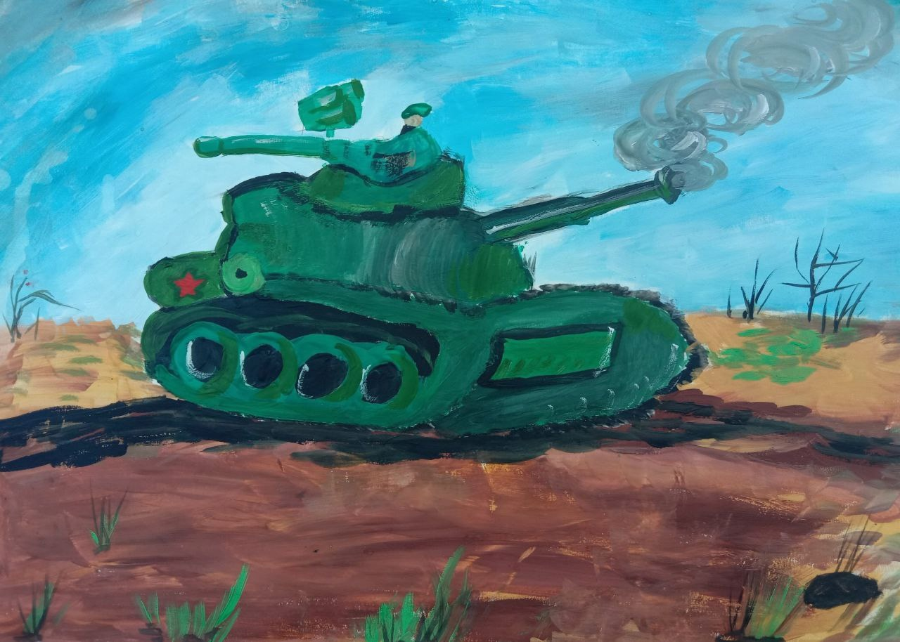
Патриотический рисунок
«Военная техника»
Автор: Иванова Лилия Игоревна , с. Воротнее

Slide 43
Патриотическая проза
Эссе «Память о войне»
Память о Великой Отечественной войне — это не просто исторический факт, это глубокое и многослойное явление, которое пронизывает жизнь многих поколений. Для наших отцов и дедов эта война стала не только испытанием на прочность, но и важнейшим событием, определившим их судьбы и судьбы их потомков. Воспоминания о тех страшных годах, о мужестве и героизме, о потере и страданиях передаются из уст в уста, формируя коллективную память нации.
Для многих ветеранов война была не просто событием, а целой эпохой, которая оставила неизгладимый след в их сердцах. Они пережили ужасные моменты: бои, потери близких, голод и холод. Эти воспоминания часто становятся основой для рассказов, которые передаются в семьях. Дети и внуки, слушая истории своих предков, не только узнают о том, что происходило в те далекие годы, но и учатся ценить мир, который они имеют сегодня.

Slide 44
Память о войне также формирует наше отношение к патриотизму и гражданскому долгу. Воспоминания о героизме солдат, о тыловом труде женщин и детей, о стойкости и единстве народа в трудные времена вдохновляют на подвиги в мирной жизни. Мы понимаем, что свобода и независимость, которые мы имеем сегодня, были завоеваны ценой огромных жертв. Это осознание заставляет нас бережно относиться к памяти о тех, кто сражался за нашу страну.
Однако память о Великой Отечественной войне не всегда бывает однозначной. В ней переплетаются горечь утрат и гордость за победу, страх и надежда. Важно помнить, что за каждым героическим поступком стоят реальные люди с их переживаниями и страданиями. Поэтому, когда мы говорим о войне, мы должны помнить о человечности, о том, что за каждым фактом истории стоят судьбы, которые не должны быть забыты.
Патриотическая проза

Slide 45
Современное общество сталкивается с вызовами, которые требуют от нас переосмысления исторического опыта. Важно не только сохранять память о Великой Отечественной войне, но и учиться на ее уроках. Мы должны передавать эти знания следующим поколениям, чтобы они понимали, как важно сохранять мир и предотвращать конфликты. Память о войне должна стать основой для формирования ценностей, таких как толерантность, уважение к другим и стремление к диалогу.
В заключение, память о Великой Отечественной войне — это не только дань уважения нашим предкам, но и важный элемент нашей идентичности. Она помогает нам осознать, кто мы есть, и какие уроки мы можем извлечь из прошлого. Важно, чтобы эта память жила в наших сердцах и передавалась из поколения в поколение, сохраняя в себе мудрость и уроки, которые помогут нам строить лучшее будущее.
Патриотическая проза

Slide 46
Патриотическая проза
Поэтому так важно сохранять и передавать след войны в памяти дедов и прадедов следующим поколениям. Мы должны помнить их подвиги, ценить их жертвы, уважать их опыт. Их истории - это не просто истории одного поколения, это истории всей страны, всего народа, всего человечества. И только помня своих предков их подвиги, мы сможем по-настоящему ценить свою жизнь, свою свободу, свою мирную будущность.
Автор: Агафонова Дарина Евгеньевна,
п. Светлодольск

Slide 47
Патриотическая поэзия
Думай, думай, Украина!
1. Задрожали в поле рельсы
Загудели провода
Как когда-то в 41-ом, вновь уходят поезда!
2. Украина, Украина
Отошла ты в сторону,
Ты забыла своих братьев
Задурила голову.
3. Украина, Украина
Потеряла ты свой дом.
Заросла к тебе тропина.
Допустила ты погром!

Slide 48
Патриотическая поэзия
4. Как же быстро ты забыла,
Про Хатынь и Бабий Яр!
Наши деды из могилы,
Не простят тебе кошмар.
5. Запустила Украина,
Вражью нечисть в родный дом,
Унесёт их половодьем.
С кем останешься потом?
6. Приползёшь к родному брату,
Чтоб пощады запросить.
Как же мы забудем это?
Как же вместе будем жить?

Slide 49
Патриотическая поэзия
7. Ты подумай Украина.
О судьбе своих детей,
Погубила их вражина,
Забугорных поводырей!
8. Вспомним, братцы 45-ый
Наш победный, светлый Май
Как вломили супостатам
Уничтожив вражий край.
9. Встанем ж братья, дружно грянем,
И сомкнём свои ряды.
Украина, Украина!
К нам, советую, примкни!

Slide 50
Патриотическая поэзия
10. Мы погоним оголтелых,
Обнаглевших господарей.
Чтоб сами помнили навеки,
Заложили в памяти детей!
11. Мать – Россия – светла Доля!
Всех народов и племён,
Ты могуча, ты красива.
Божий Свет – в названье том!!!
Автор: Фечина Лидия Александровна,
п. Суходол

Slide 51
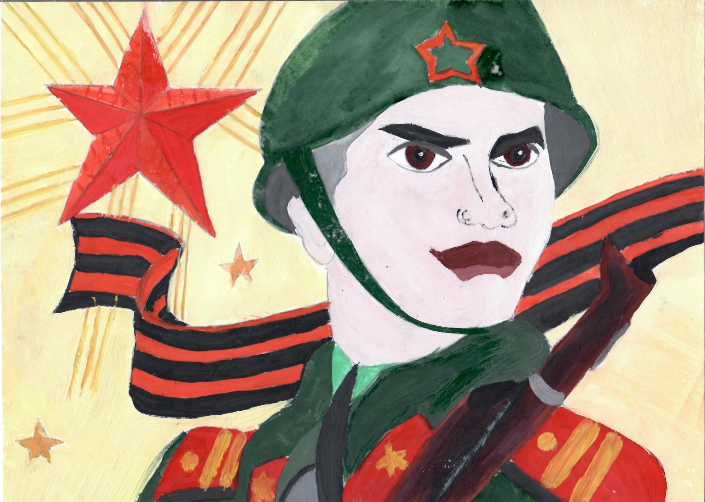
Патриотический рисунок
«На страже Родины»
Автор: Каретникова Александра Сергеевна, с. Кармало-Аделяково

Slide 52
Патриотическая проза
Очерк «Фронт долго щедрым был на похоронки»
Женщины отгремевшей войны… Трудно найти слова, достойные того подвига, что они совершили. Судьбы их не измерить привычной мерой. Низкий наш поклон женщине, державшей на своих плечах тыл, сохранившей детишек и защищавшей страну вместе с мужчинами.
Мой рассказ – о судьбе двух землячек, проживавших в поселке Кутузовский Сергиевского района Кочетковой Надежды Михайловны и Шевяковой Прасковьи Степановны. Судьбы их трагичны. Война прошла через всю их жизнь, оставив боль разлуки, горечь утраты и нерастраченную любовь к своим молодым мужьям, смотревшим теперь на них только с довоенных фотографий. Их счастье украла жестокая война, вернув взамен скупые треугольные письма и похоронку.

Slide 53
Патриотическая проза
Начало их совместной жизни не предвещало ничего рокового. Кочетковы Надежда Михайловна и Яков Васильевич поженились в 1929 году в деревне с красивым названием Тоузаково, здесь же были повенчаны. Яков Васильевич работал заведующим столовой в совхозе «Кутузовский», Надежда Михайловна – на ферме дояркой. Она с любовью и теплотой вспоминала счастливые годы замужества. Родились три сына.
Прасковья Степановна и Шевяков Семен Алексеевич поженились в 1937 году в селе Красный Строитель. До войны Семен Алексеевич работал заведующим сберкассой, а его жена – заведующей почтовым отделением. С фотографии того времени на нас смотрят двое молодых, красивых, любящих друг друга людей.

Slide 54
Патриотическая проза
1941 год… Все было перечеркнуто этой страшной для нашего народа датой. В 1941 году проводила Надежда Михайловна своего мужа на войну, муж Надежды Михайловны ушел на фронт в апреле 1942 года. Со слезами, болью в сердце они вспоминали эти дни. Целую неделю на Челно–Вершинской станции ждали отправки на фронт супруги Шевяковы. Прасковья Степановна решила вернуться домой за продуктами, а в это время подошел поезд и муж уехал. Он только и успел позвонить со станции и за короткие минуты сообщить, что он уже отправлен на фронт. Было горестно, сколько невысказанных слов и чувств осталось в сердце молодой тогда Прасковьи. Кочетков Яков Васильевич ушел на фронт из своей деревни. Тогда у мужчин уже все было приготовлено для дальней дороги. Повестки ждали со дня на день.

Slide 55
Патриотическая проза
Женщины работали, воспитывали детей и ждали весточек от своих мужей. Надежда Михайловна вспоминала, что единственное письмо пришло на адрес родителей мужа. «Дорогая моя Наденька…» - именно так обращался Яков Васильевич к своей любимой жене. Он воевал под Ленинградом.
Прасковья Степановна получила от мужа одно письмо, которое было написано во время двухнедельной передышки после сильных кровопролитных боев. Ее муж служил в полку секретарем комсомольской организации. Это его боевая закалка читается между строк письма: «…Живите и работайте на благо Родины, а за нас не беспокойтесь…». Прасковья Степановна так и продолжала работать на почте. Рассказывала, сколько похоронок прошло через ее руки. Если в дом приходила похоронка, шли вручать два-три человека. Большое горе делилось на всех. Пропал без вести и ее муж. После войны Прасковья Степановна обращалась в Москву, чтобы узнать о своем муже хоть какие – то сведения. Ей ответили, что там, где шли сильные бои, установить что-то было невозможно.

Slide 56
Патриотическая проза
Кочеткова Надежда Михайловна узнала о смерти мужа в поле, где она с женщинами работала. Эти дни им очень тяжело было вспоминать. Время никогда не заживит душевные раны.
Кочеткова Надежда Михайловна и Шевякова Прасковья Степановна были награждены юбилейными медалями, медалями за добросовестный труд в годы Великой Отечественной войны. Их уважали люди, живущие рядом с ними. Они были примером верности и любви для подрастающего поколения.
Автор: Бычкова Светлана Николаевна,
п. Кутузовский

Slide 57
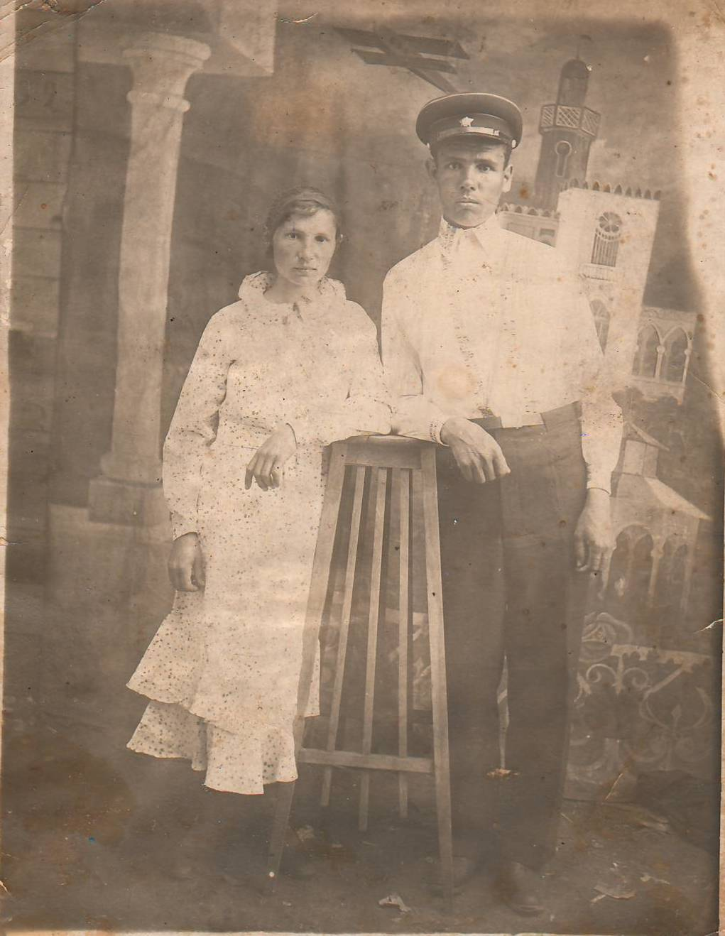
Патриотическая проза
Кочеткова Надежда Михайловна
и портрет Кочеткова Якова Васильевича
Шевяковы Семен Алексеевич,
Прасковья Степановна
(фото сделано перед отправкой на фронт)

Slide 58
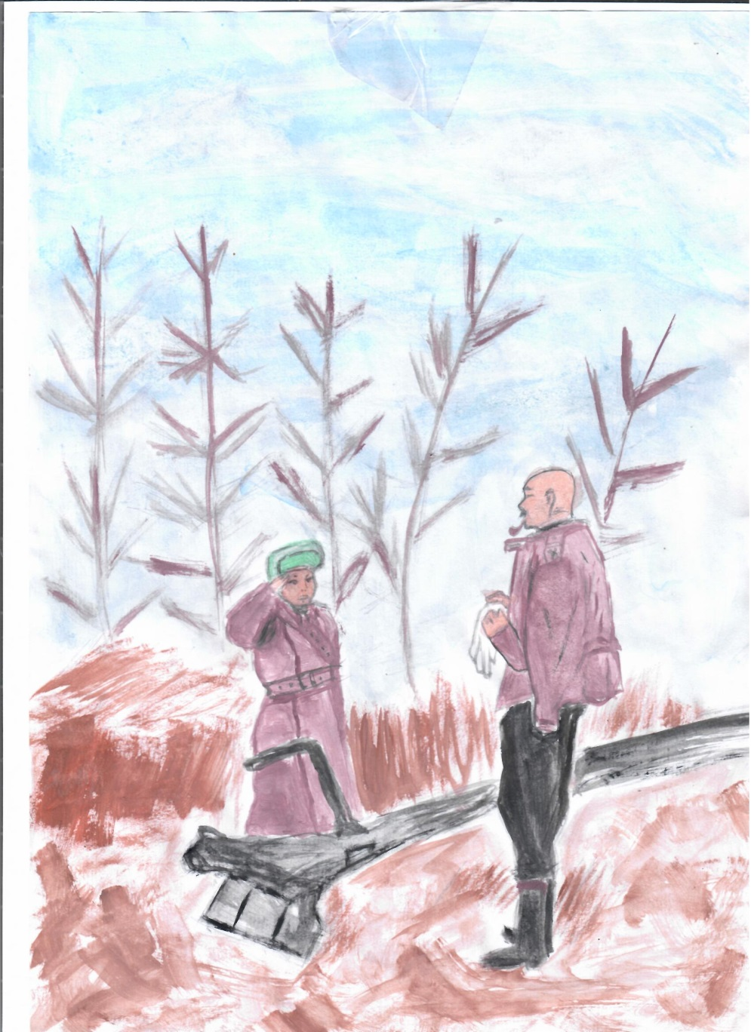
Патриотический рисунок
«Сын полка»
Автор: Хайбулина Румия Рустамовна,
с. Черновка

Slide 59
Патриотическая поэзия
Россия
Охватить Россию бы крылом
Защитить от бед, пророчеств и несчастий
Чтоб воспряла б Русь, и духом, и челом
И народ Российский стал бы счастлив!
Сколько зла и горя на земле,
Неужель его мы не осилим?
Люди! Хватит Вам плутать во мгле
В бой пойдём, но Русь поднимем!
Мать – Земля! Прости ты нас,
Что жестокость и насилье породили,
Всё исправим, дай же час,
Снова солнце встанет над Россией!
Автор: Фечина Лидия Александровна,
п. Суходол

Slide 60
Подводя итоги районного библиотечного патриотического конкурса "Памяти отцов и дедов", посвященного 80-летию Победы в Великой Отечественной войне, хочется отметить большой интерес, проявленный жителями района к истории своей семьи и страны. Конкурс стал настоящей площадкой для обмена воспоминаниями, исследованиями и творческими работами, посвященными подвигу советского народа. Особенно радует активное участие молодежи, которая бережно хранит память о героях войны и стремится передать ее следующим поколениям.
Мы благодарим все библиотеки района за их неоценимый вклад в организацию и проведение конкурса, а также всех участников за их талант и преданность памяти. Подобные мероприятия играют важную роль в патриотическом воспитании, позволяя нам не только вспомнить о подвиге наших предков, но и формировать чувство гордости за свою страну и ответственности за ее будущее.

